Slide 1
TEMAT 8:
Eksploatacja ratowniczego sprzętu mechanicznego
SZKOLENIE KIEROWCÓW-KONSERWATORÓW SPRZĘTU RATOWNICZEGO OSP

Slide 2
MATERIAŁ NAUCZANIA
Rodzaje sprzętu mechanicznego i jego przeznaczenie (pilarka łańcuchowa, przecinarka tarczowa, młot udarowy, wyciągarki samochodowe i ręczne);
Podstawowa budowa;
Zasady bezpieczeństwa i higieny pracy;
Obsługa i konserwacja bieżąca.
Czas: 1T

Slide 3
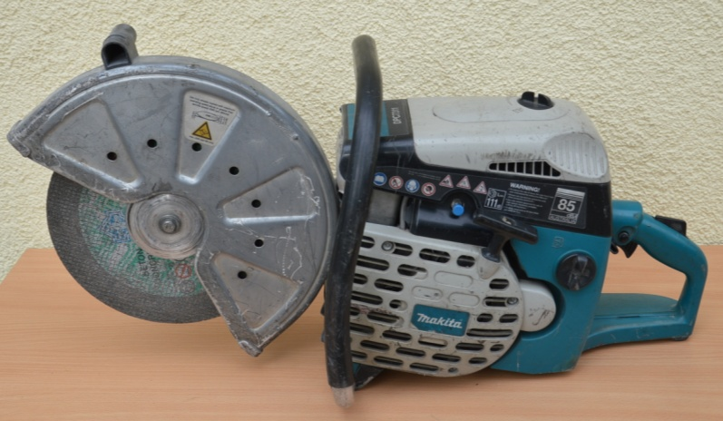
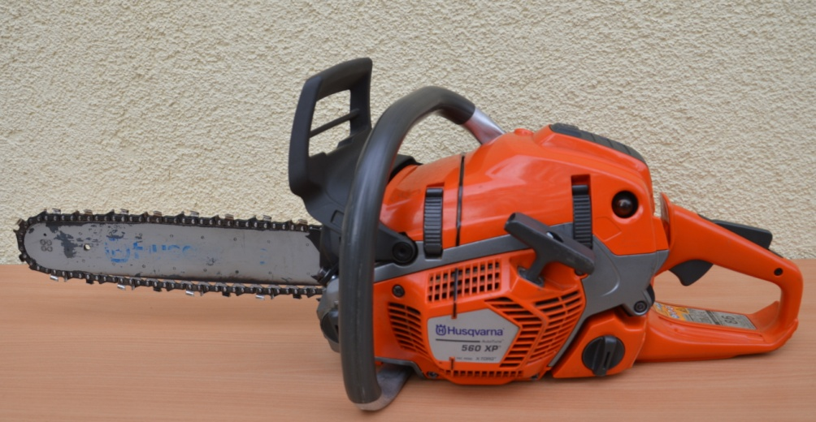
Ratowniczy sprzęt mechaniczny
Ratowniczy sprzęt mechaniczny stanowi jedną z wielu grup sprzętu ratowniczego.
Ma zastosowanie podczas prowadzenia akcji ratownictwa technicznego oraz do ratowania ludzi i dóbr materialnych. Sprzęt taki może mieć zastosowanie zarówno w pomieszczeniach zamkniętych, jak i w przestrzeni otwartej, np. podczas usuwania przeszkód na drogach dla ratowników i osób poszkodowanych.

Slide 4


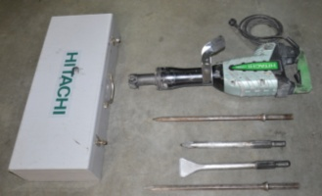
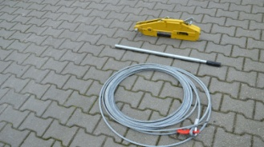
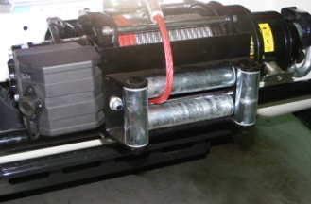
Ratowniczy sprzęt mechaniczny
Podział ratowniczego sprzętu mechanicznego
pilarki przenośne z piłą łańcuchową
przecinarki tarczowe przenośne
młoty udarowe
wyciągarki ręczne
wyciągarki mechaniczne

Slide 5
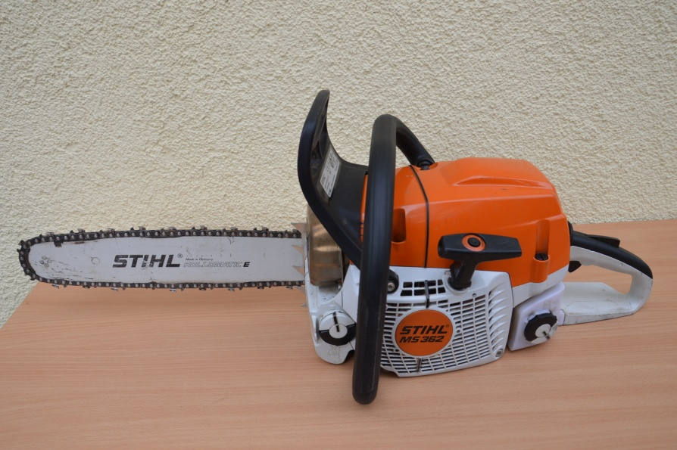
Budowa pilarek przenośnych z piłą łańcuchową
W konstrukcji tych urządzeń można wyróżnić trzy podstawowe podzespoły, do których zaliczamy:
Zespół napędowy,
Zespół tnący,
Zespół sterujący

Slide 6
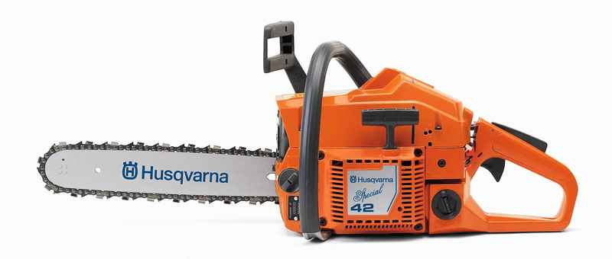
Budowa pilarek przenośnych z piłą łańcuchową
Dźwignia
hamulca
Uchwyt przedni
Osłona cylindra
Blokada dźwigni gazu
Tłumik
Końcówka prowadnicy
Łańcuch tnący
Osłona ręki
Dźwignia gazu
Prowadnica

Slide 7
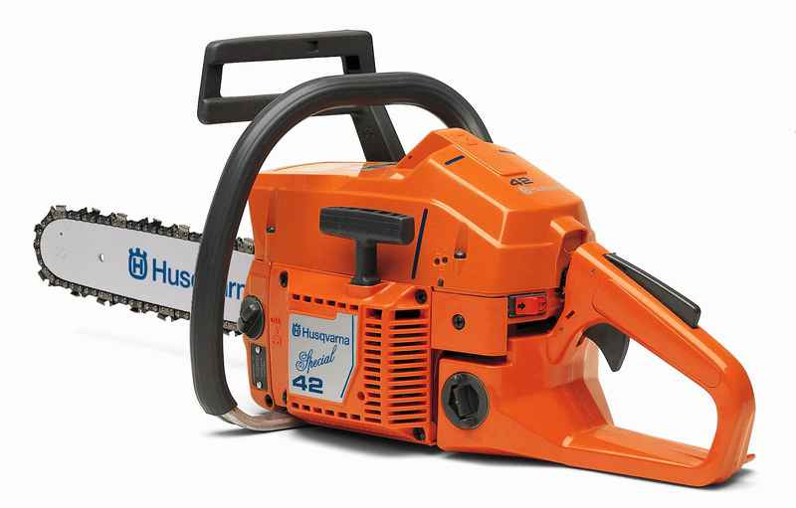
Budowa pilarek przenośnych z piłą łańcuchową
Uchwyt rozrusznika
Śruby regulacyjne gaźnika
Dźwignia blokująca gaz
Zbiornik oleju
Uchwyt tylny
Osłona rozrusznika
Zbiornik paliwa
Wyłącznik zapłonu

Slide 8
Czynności przygotowawcze do pracy pilarką łańcuchową
Przed przystąpieniem do pracy pilarką łańcuchową należy wykonać następujące czynności :
wyposażenie ratownika w sprzęt ochrony indywidualnej,
przygotowanie stanowiska pracy,
przygotowanie pilarki i sprzętu pomocniczego

Slide 9
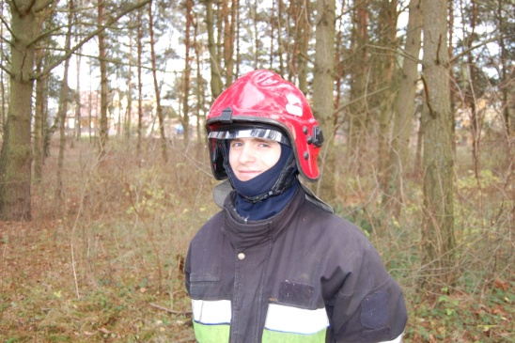
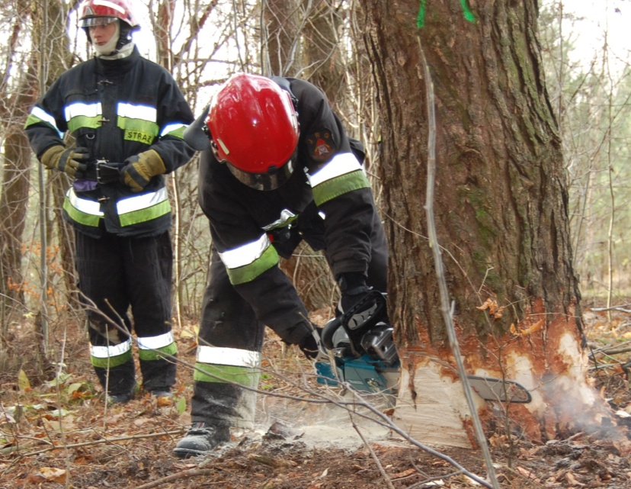
Sprzęt ochrony indywidualnej
Do pracy przenośną pilarką łańcuchową strażak- ratownik musi być wyposażony w odzież ochronną do której zaliczamy:
hełm z osłoną oczu,
rękawice ochronne,
ubranie specjalne dwuczęściowe (kurtka i spodnie),
buty specjalne z wtopionymi metalowymi blachami w podeszwę.
Wszystkie elementy odzieży ochronnej powinny być dopasowane i pozapinane!!!

Slide 10
Przygotowanie stanowiska pracy
Przegotowanie stanowiska pracy uzależnione jest od miejsca i pracy jaka pilarką łańcuchową ma być wykonana. Do głównych czynności przygotowawczych należą:
otoczenie miejsca pracy ostrzegawczą taśmą wygradzającą bądź
oznaczenie tablicami ostrzegawczymi,
przygotowanie dróg oddalania,
oświetlenie stanowiska pracy przy niedostatecznej widoczności lub porze
nocnej.
Uwaga !!!
Praca pilarką w pomieszczeniach zamkniętych może się odbywać pod warunkiem zastosowania wentylacji lub wyposażenia ratownika w sprzęt ochrony układu oddechowego. Podczas działań w obrębie dróg komunikacyjnych należy wyznaczyć osoby do kierowania ruchem na wolnym pasie ruchu.

Slide 11
Przygotowanie pilarki do pracy
Przegotowanie pilarki spalinowej do pracy polega na wykonaniu następujących czynności:
sprawdzenie poziomu paliwa i oleju w pilarce,
sprawdzenie filtru powietrza,
sprawdzenie naciągu piły łańcuchowej i stanu naostrzenia łańcucha i
kierunku ustawienia ogniw,
sprawdzenie stanu mocowań uchwytów, osłon,
sprawdzenie działania hamulca piły łańcuchowej oraz instalacji elektrycznej
i zespołu zapłonowego ( przełączniki wielofunkcyjne).

Slide 12
Paliwa i oleje
Silnik dwusuwowy musi być zasilany mieszanką paliwową benzyny z olejem zgodnie z instrukcją dla danego typu piły.
Np: pilarki Partner 351, 370, 420- benzyna powyżej 90 oktanów ołowiową lub bezołowiową z olejem typu Partner lub Husgwarna przeznaczonych do silników dwusuwowych 1:50.
W przypadku braku oleju oryginalnego można zastosować inny, wskazany przez punkt serwisowy.
Do smarowania układu tnącego należy używać odpowiedniego oleju o wysokim wskaźniku lepkości- olej przekładniowy EP 90.
!!! Zbiornik paliwa i oleju napełniać zawsze równocześnie.
Pojemność zbiornika oleju jest tak dobrana, aby w zbiorniku ciągle pozostawała pewna ilość oleju nawet wtedy gdy zbiornik paliwa jest już pusty.

Slide 13
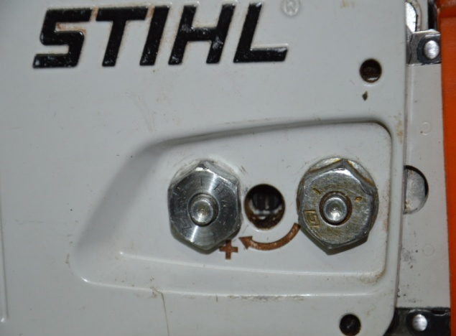
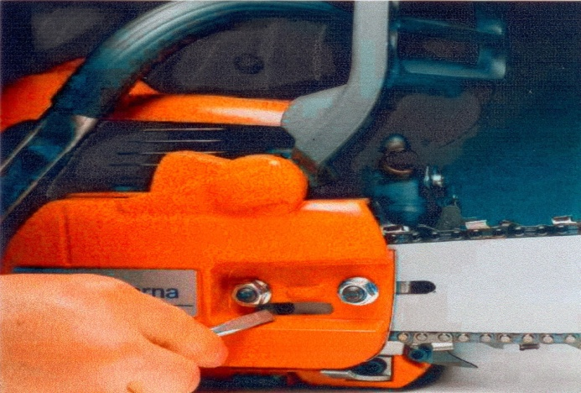
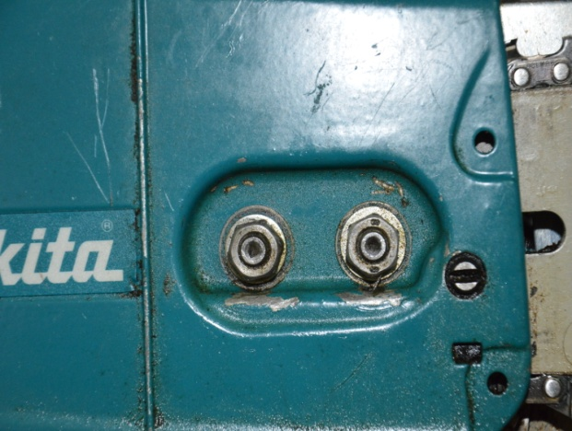
Regulacja naciągu łańcucha
System bocznego napinania łańcucha
Sprawdzenie naciągu łańcucha
Piła łańcuchowa musi przylegać do dolnej części prowadnicy- przy zluzowanym hamulcu musi jednak istnieć możliwość ręcznego przesuwania piły łańcuchowej po prowadnicy.

Slide 14
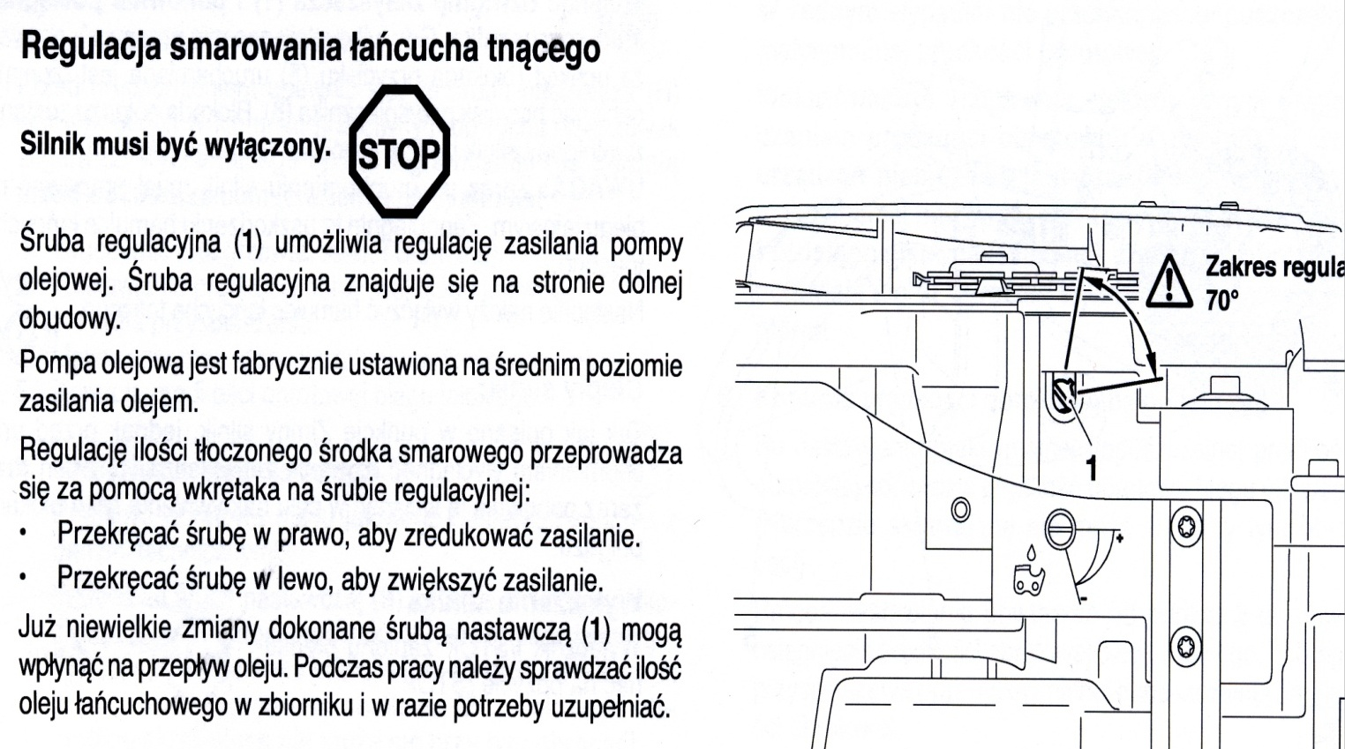
Regulacja smarowania łańcucha tnącego w pilarce Makita DCS7901
Zdjęcie1

Slide 15
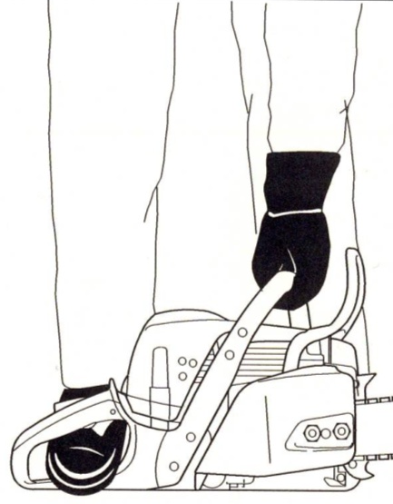
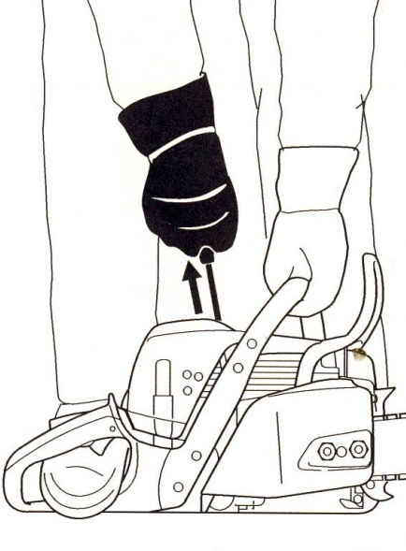
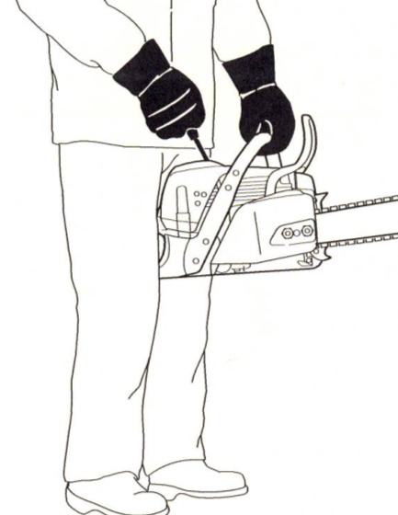
Zasady uruchamiania pilarki łańcuchowej
Zdjęcie 2
Zdjęcie 3
Zdjęcie 4
Pierwszy sposób uruchomienia polega na ustawieniu pilarki na podłożu na stabilnym gruncie tak aby prowadnica nie stykała się z gruntem/przedmiotem.
Drugi sposób uruchamiania pilarki odbywa się w pozycji wyprostowanej ratownika, który ma umieszczony tylny uchwyt pilarki między udami.

Slide 16
Eksploatacja piły łańcuchowej
Uruchamianie zimnej pilarki
-Hamulec bezpieczeństwa: zwolnij poprzez dociśnięcie jego dźwigni do uchwytu przedniego.
-Zapłon: włącz wyłącznik zapłonu.
-Ssanie: wyciągnij dźwignię ssania do pozycji włączonej.
-Ustawienie obrotów rozruchowych: obroty rozruchowe ustawiane ą automatycznie poprzez wyciągnięcie dźwigni ssania do pozycji włączonej. Jeżeli pilarka została wyposażona w zawór dekompresyjny włącz go, aby ułatwić sobie rozruch przez zmniejszenie ciśnienia sprężania. Zaworu można używać każdorazowo przy rozruchu silnika, gdyż powróci on automatycznie do stanu wyjściowego po uruchomieniu silnika.

Slide 17
Eksploatacja piły łańcuchowej
Uruchamianie ciepłej pilarki ,,silnik gorący’’
Do uruchomienia silnika powtórz wszystkie czynności niezbędne przy uruchamianiu silnika zimnego, z wyjątkiem włączania ssania. Obroty rozruchowe zostały ustawione przy pierwszym rozruch
Zatrzymanie silnika
Silnik zatrzymuje się przez wyłączenie zapłonu (przesuń wyłącznik w pozycję stop)

Slide 18
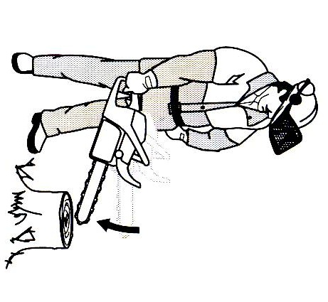
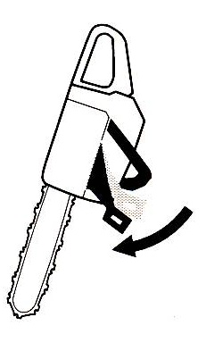
Eksploatacja piły łańcuchowej
Kontrola hamulca automatycznego
Trzymając pilarkę w rekach, zbliż się do pniaka lub innego podobnego obiektu, opuść pilarkę w taki sposób aby koniec prowadnicy opadł na pieńku. W momencie dotknięcia łańcucha pilarki do pieńka powinien zadziałać hamulec bezpieczeństwa.
!!! Uwaga podczas próby silnik musi być wyłączony.
Kontrola hamulca automatycznego
Uruchom pilarkę, a następnie ustaw na równym podłożu. Upewnij się, że łańcuch nie dotyka ziemi, lub jakiegoś znajdującego się na ziemi przedmiotu.
Chwyć mocno oba uchwyty urządzenia.
Dodaj gwałtownie gazu, a następnie nadgarstkiem lewej ręki przesuń do przodu dźwignię hamulca bezpieczeństwa- łańcuch pilarki powinien natychmiast zatrzymać się.
Zdjęcie 5
Zdjęcie 6

Slide 19
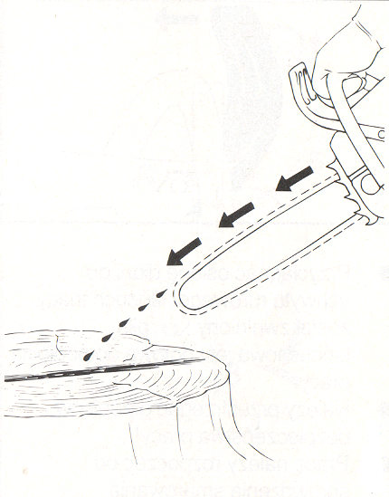
CZYNNOŚCI KONSERWACJI OKRESOWEJ
Po zakończeniu pracy
Kontrola układu smarowania łańcucha
Skontrolować działanie układu
smarowania łańcucha, tj.
sprawdzić, czy pompa podaje
olej do smarowania łańcucha.
W tym celu należy skierować
prowadnice piły na pień drzewa
lub inną wolną, czystą
przestrzeń i wprowadzić silnik
w maksymalne obroty.
Na przedłużeniu prowadnicy na
pniu powinien pojawić się ślad
oleju.

Slide 20
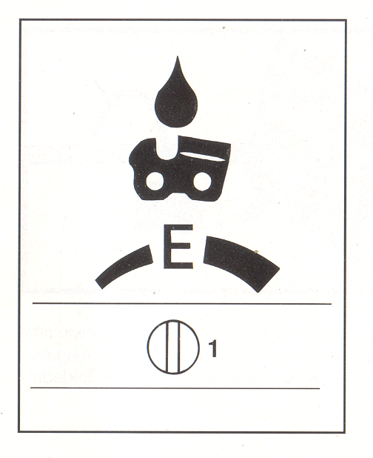
Kontrola układu smarowania łańcucha
W przypadku braku śladu oleju należy zgodnie z instrukcją obsługi wyregulować ilość podawanego oleju.
Obok pokazano przykładowe oznaczenie (na korpusie piły) miejsca do regulacji wydajności pompy oleju.

Slide 21
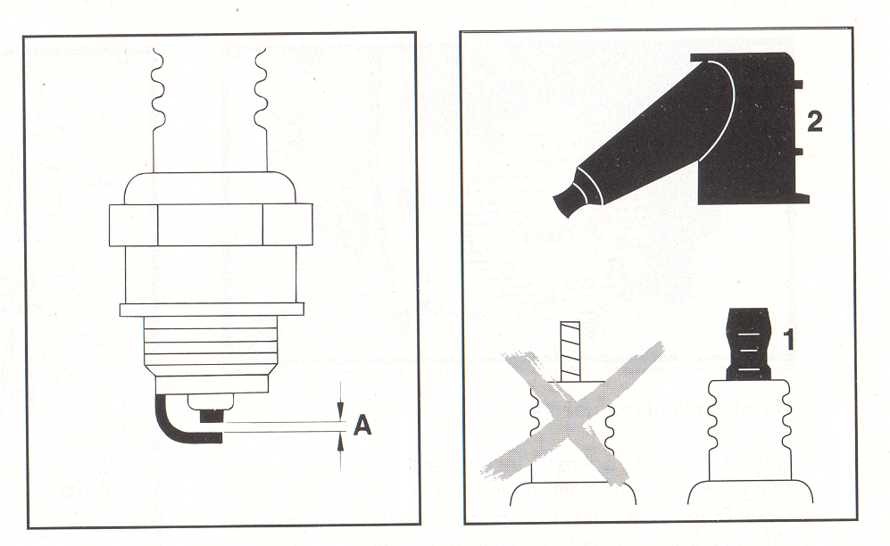
CZYNNOŚCI KONSERWACJI OKRESOWEJ
Po zakończeniu pracy
Kontrola elementów układu zapłonowego
Sprawdzić i wymienić, jeśli to konieczne, świecę zapłonową. Odległość między elektrodami „A” świecy ustawić zgodnie z instrukcją obsługi. Przeważnie jest to 0,5÷0,8 mm.
Przy wymianie świecy na nową nie zapomnieć o nakręceniu końcówki 1, która zapewnia prawidłowy kontakt z końcówką 2 przewodu wysokiego napięcia.

Slide 22
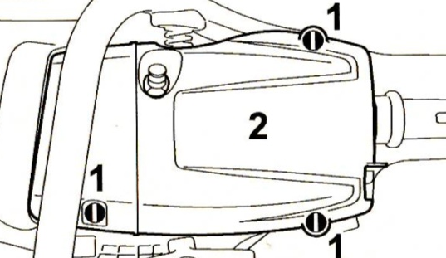
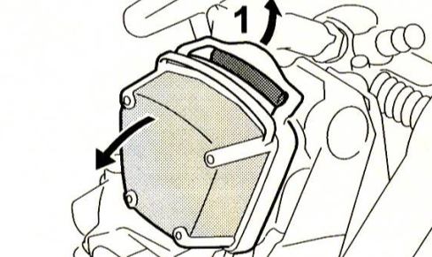
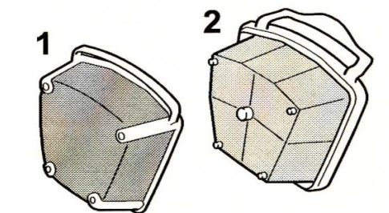
Czyszczenie filtra powietrza
W zależności od wyposażenia, urządzenie może posiadać filtr włóknisty lub tekstylny.
Jeśli wyraźnie spadnie moc silnika należy:
Zdemontować pokrywę (otworzyć zamknięcia błyskawiczne lub odkręcić śruby pokrywy),
Wymontować filtr powietrza
Czyszczenie filtra po oddzieleniu wkładu wstępnego od włóknistego dokonywać przedmuchując sprężonym powietrzem

Slide 23
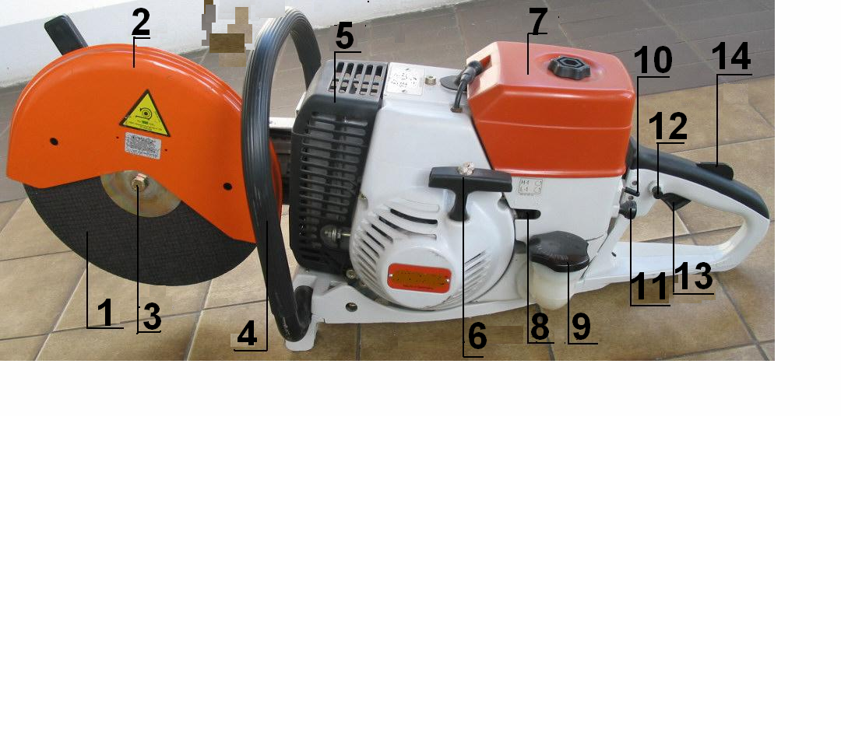
Budowa przecinarki tarczowej
1.Tarcza tnąca.
2.Osłona tarczy.
3. Zacisk mocujący tarczę.
4. Uchwyt przedni.
5. Tłumik wydechu w osłonie.
6. Uchwyt linki urządzenia rozruchowego.
7. Filtr powietrza w osłonie.
8. Śruby regulacji gaźnika.
9. Korek zbiornika paliwa.
10. Wyłącznik zapłonu.
11. Dźwignia „ssania”.
12. Blokada przycisku przyspiesznika.
13. Przycisk przyspiesznika.
14. Przycisk przyspiesznika.

Slide 24
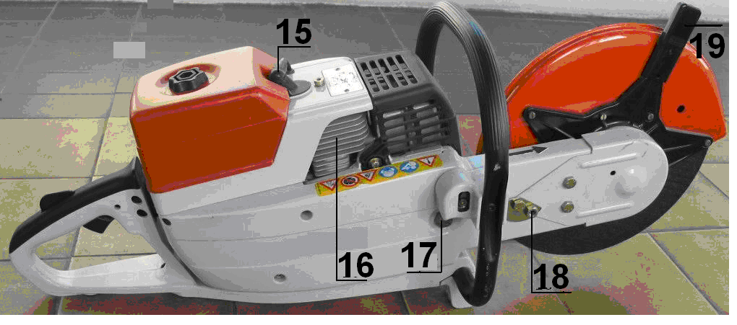
Budowa przecinarki tarczowej
15. Świeca zapłonowa.
16. Użebrowanie
cylindra silnika.
17. Elementy naciągu
paska klinowego.
18. Elementy naciągu
paska klinowego.
19. Uchwyt odsłony tarczy
tnącej.
Zdjęcie 7
Poszczególne piły różnią się od siebie mocą zastosowanego silnika oraz średnicą i rodzajem tarczy tnącej.

Slide 25
Paliwa i oleje
Silniki przecinarek są szybkoobrotowymi silnikami dwusuwowymi. Do sporządzenia mieszanki paliwowo-olejowej należy używać benzyn i olejów silnikowych najwyższej jakości. Do mieszanki paliwowo olejowej należy stosować wyłącznie benzynę bezołowiową o liczbie oktanowej co najmniej LO 90 oraz olej do silników dwusuwowych zalecanych przez producenta.
Przy stosowaniu oleju Partner, Jonsferd lub Husgvarna należy mieszać benzynę z olejem w stosunku 40:1

Slide 26
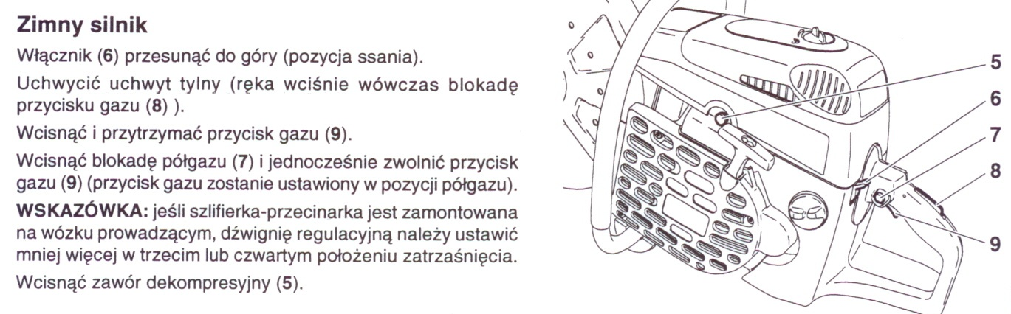
Eksploatacja przecinarki tarczowej
Zdjęcie 8

Slide 27
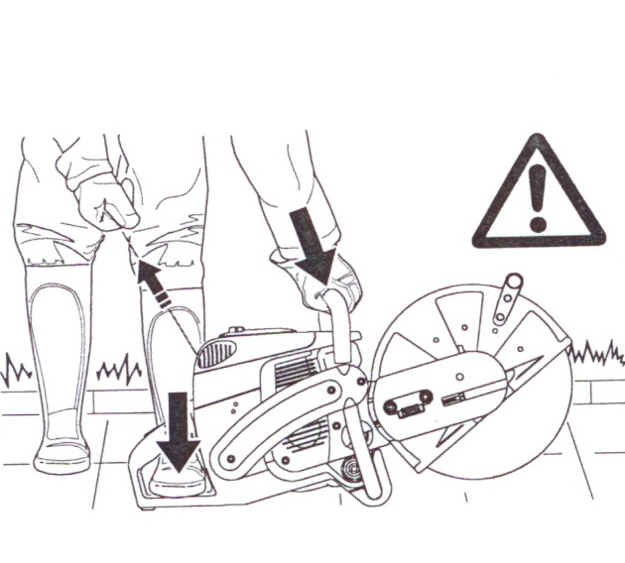
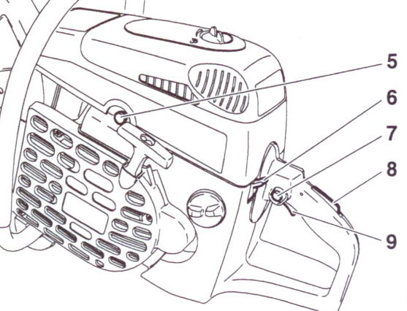
Eksploatacja przecinarki tarczowej
Ciepły silnik
Wszystkie czynności wykonać jak przy zimnym silniku, z wyjątkiem umieszczenia wyłącznika (6) w pozycji ssania.
Zdjęcie 9

Slide 28
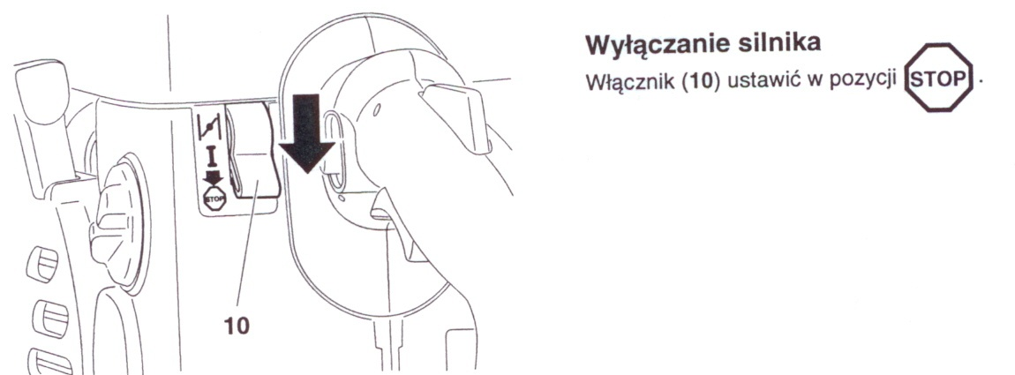
Eksploatacja przecinarki tarczowej
Zdjęcie 10

Slide 29
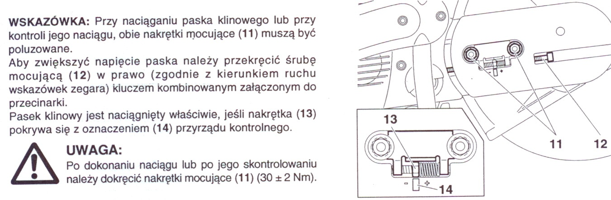
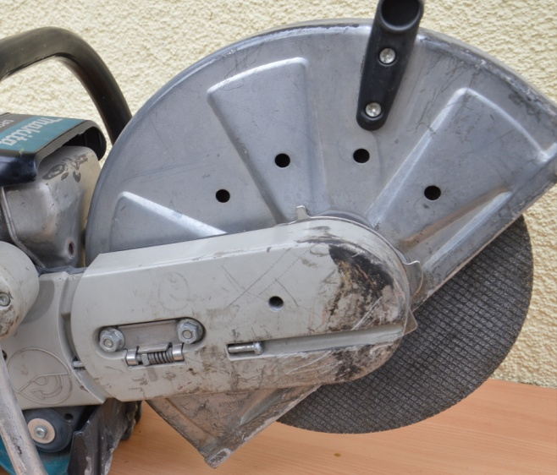
Regulacja naciągu paska napędowego
Zdjęcie 11

Slide 30
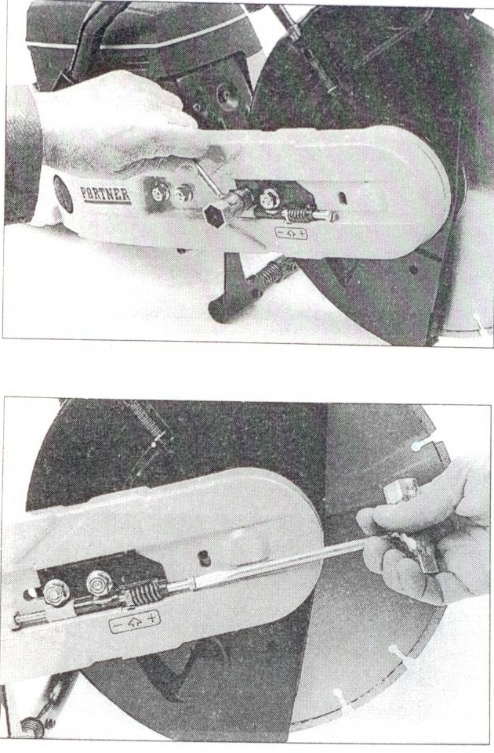
Zdjęcie 12
Regulacja naciągu paska napędowego

Slide 31
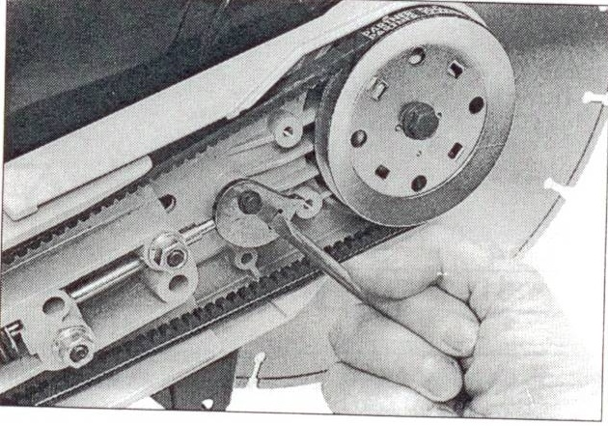
Zdjęcie 13
Regulacja naciągu paska napędowego

Slide 32
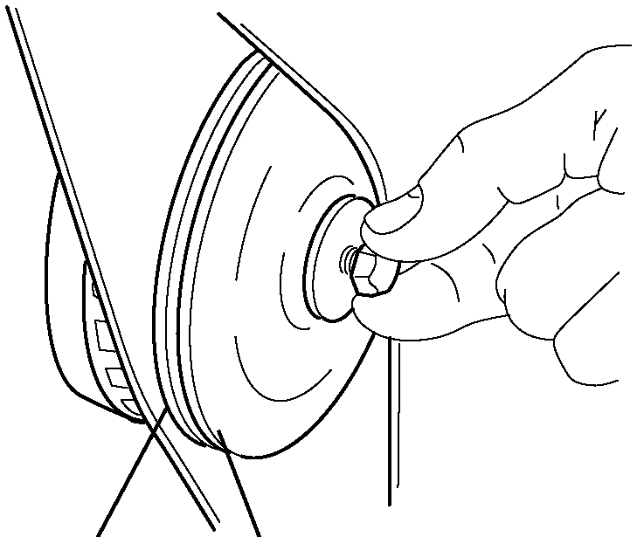
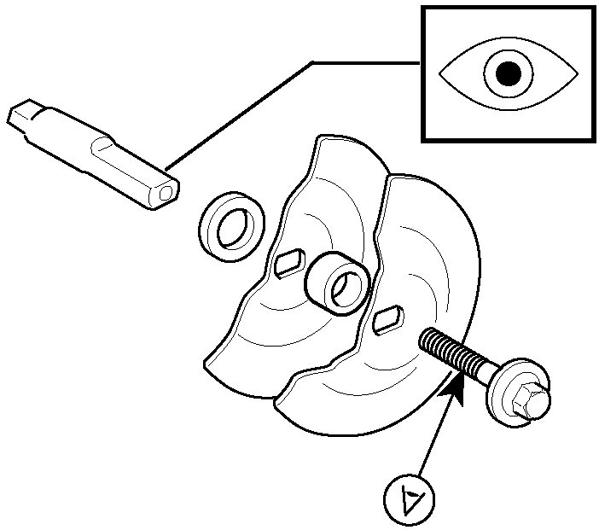
Demontaż i montaż tarczy tnącej
Tarcza tnąca umieszczana jest pomiędzy dwoma talerzykami mocującymi
wrzeciono
tulejka
redukcyjna
Sprawdź czy końcówki wrzeciona nie wykazują oznak zużycia lub zniszczenia.
talerzyki mocujące
Zdjęcie 14

Slide 33
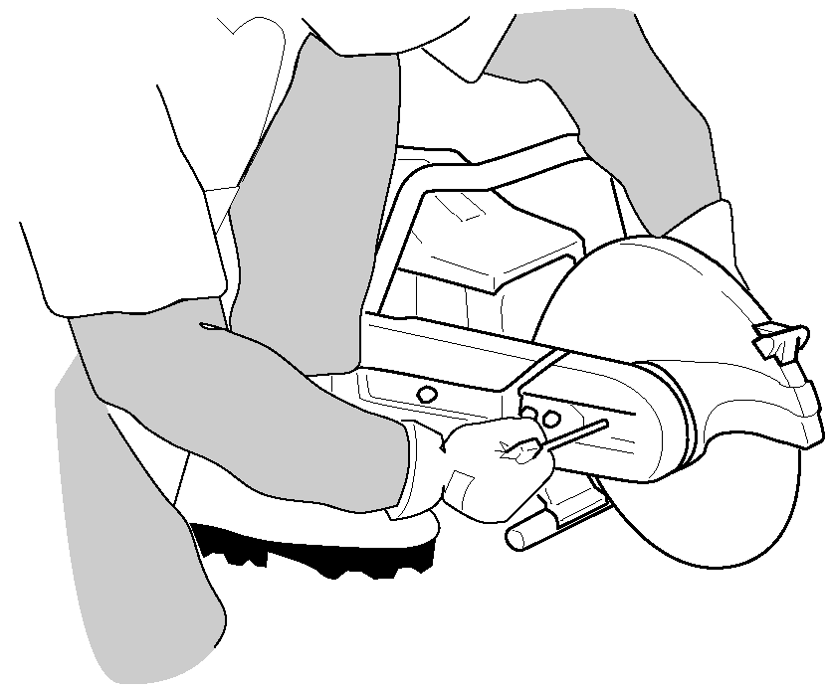
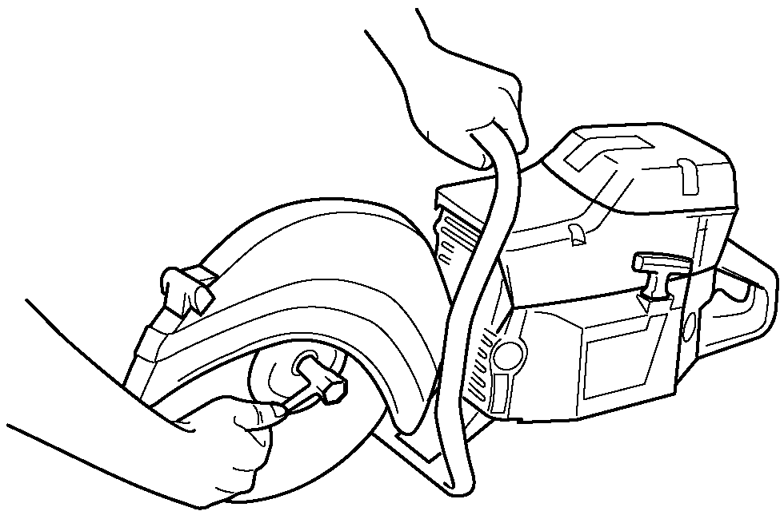
Demontaż i montaż tarczy tnącej
Śrubę mocującą tarczę tnącą dokręcaj ostrożnie, aby nie spowodować uszkodzenia tarczy. Właściwa siła dociskająca tarczę uniemożliwia jej obrót względem talerzyków przy unieruchomionym silniku - jest to siła około 15-25 Nm.
Do montażu i demontażu tarczy tnącej użyj klucza uniwersalnego i śrubokręta do zablokowania wrzeciona.
Zdjęcie 15 i 16

Slide 34
Czasokres wymiany filtrów
Filtry główne pilarek pracujących przy cięciu betonu należy wymieniać po okresie zalecanym przez producenta. Okresy te w zależności ot typu i marki urządzenia wahają się od 20 do 30 godzin przy cięciu betonu lub innego ceramicznego materiału do 40÷60 godzin przy cięciu stali i innych metali.
Czyszczenie filtrów
Złożona konstrukcja filtra powoduje prawidłowe oczyszczenie powietrza. Przed przystąpieniem do czyszczenia filtrów należy dokładnie zapoznać się z instrukcją obsługi.

Slide 35
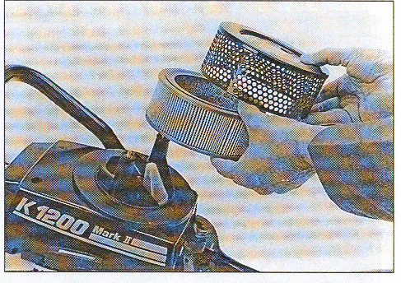
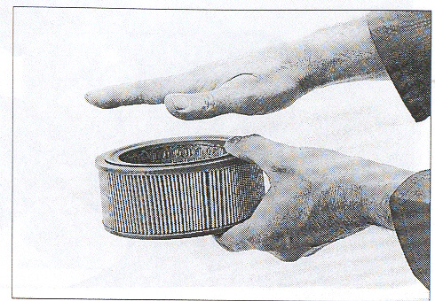
Czyszczenie filtrów
Filtry „suche”
Jedne filtry należy tylko
oczyścić dłonią, a wszelki
kontakt z wodą lub olejem
dyskwalifikuje je z dalszego
użycia.

Slide 36
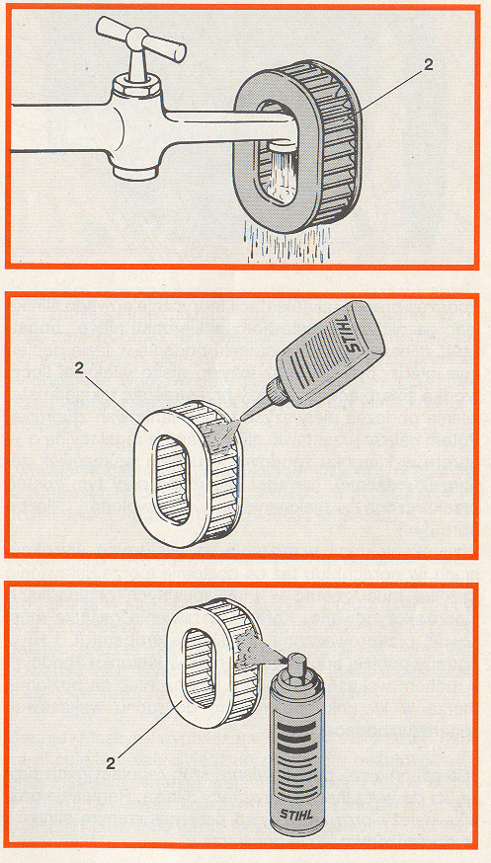
Czyszczenie filtrów
Filtry „mokre”
Inne (często podobnie wyglądające)
należy przepłukać wodą i dodatkowo
impregnować je specjalnym olejem do filtrów w sprayu.

Slide 37
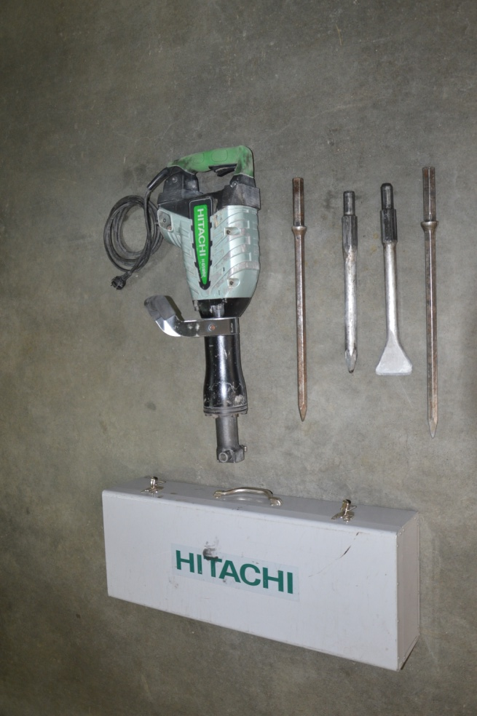
Młoty udarowe
Młoty udarowe to urządzenia stosowane w straży pożarnej najczęściej w trakcie torowania dojścia dla ratowników przeszukujących pomieszczenia zagruzowane.
Ze względu na zastosowany napęd młotów udarowych wyróżniamy następujące ich typy:
spalinowy,
elektryczny,
hydrauliczny,
pneumatyczny.

Slide 38

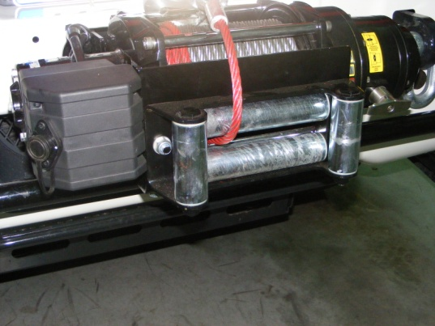
Wciągarki
Straż pożarna wyposażona została w urządzenia mechaniczne uciągowe zwane wciągarkami. Wykorzystywane są do przemieszczania ciężarów o różnej masie i postaci.
Ze względu na napęd, wciągarki stosowane w straży pożarnej dzielimy na:
ręczne,
silnikowe.

Slide 39

Wciągarki ręczne
Są to samodzielne urządzenia uciągowe napędzane siłą ludzkich mięśni. Wykorzystywane są do przemieszczania przedmiotów za pomocą cięgna (liny). Przesuwanie liny we wciągarce ręcznej następuje osiowo – wzdłuż korpusu wciągarki – na skutek działania mechanizmu przesuwającego, napędzanego dźwignią ręczną.
Wciągarki ręczne znalazły zastosowanie przy: katastrofach budowlanych, przy przemieszczaniu powalonych drzew z obiektów budowlanych lub napowietrznych linii energetycznych.
Zalety: możliwość zastosowania niemal w każdym położeniu, bezstopniowa praca niepowodująca szarpnięć, możliwość zastosowania wewnątrz pomieszczeń.

Slide 40
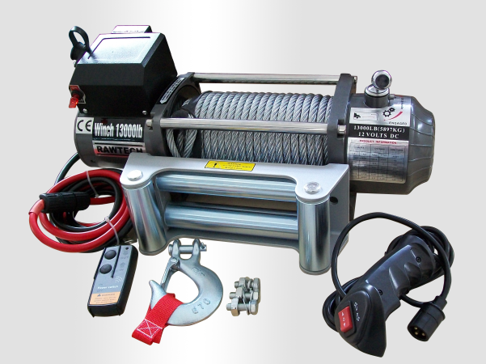
Wciągarki silnikowe
Wciągarki silnikowe, to uciągowe urządzenia mechaniczne montowane na pojazdach samochodowych. Napęd wciągarek pochodzi z silnika elektrycznego zasilanego energią elektryczną pojazdu pożarniczego.
Głównymi elementami konstrukcyjnymi wciągarki silnikowej montowanej na ramie pojazdu są:
silnik elektryczny,
bęben linowy,
lina,
prowadnica rolkowa,
hamulec.

Slide 41
BIBLIOGRAFIA
1. Dariusz Gil Wyposażenie techniczne straży pożarnych ,,Sprzęt ratowniczy” SP PSP
Bydgoszcz 2009,
2. Instrukcja obsługi układów tnących firmy Oregon, Electrolux Poland sp. z o.o. Warszawa
1995,
3. Instrukcja obsługi przecinarek tarczowych Partner
Pobrano 18.02.20016 z www.os-psp.olsztyn.pl
Pobrano 18.02.20016 z www.os-psp.olsztyn.pl

Slide 42
INDEKS MATERIAŁÓW POBRANYCH Z INTERNETU
Zdjęcie 1: Instrukcja obsługi pilarki Makita,
Zdjęcie 2,3,4:Instrukcja użytkowania pilarki łańcuchowej Stihl MS 362,
Zdjęcie 5,6: Instrukcja obsługi pilarek Husqvarna 2012,
Zdjęcie 7: Prezentacja na szkolenie OSP Kierowców konserwatorów sprzętu ratowniczego ,,Konserwacja i eksploatacja pił” Robert Czarnecki, Maciej Gloger,
Slajd 19,20,21,34,35,36: Prezentacja na szkolenie OSP Kierowców konserwatorów sprzętu ratowniczego ,,Konserwacja i eksploatacja pił” Robert Czarnecki, Maciej Gloger,
Zdjęcie 8,9,10,11: Instrukcja obsługi przecinarki tarczowej Makita DPC 7311,
Zdjęcie 12,13,14,15,16: Instrukcja obsługi przecinarek tarczowych Partner.
Pobrano 18.02.20016 z www.os-psp.olsztyn.pl
Pobrano 18.02.20016 z www.os-psp.olsztyn.pl

